Slide 1
Przyimki „za” i „w ciągu”

Slide 2
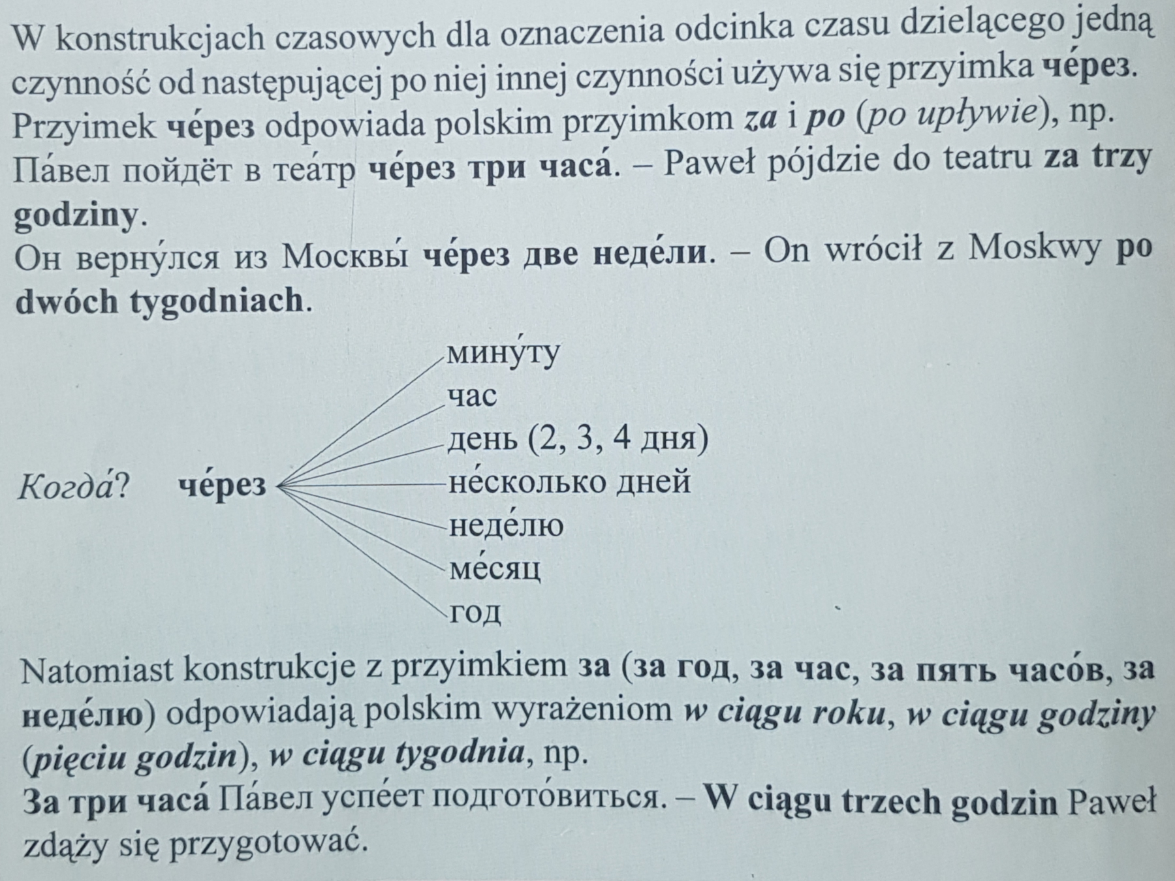

Slide 3
1 минуту, 2,3,4 минуты 5,6,7....13....20...30..40.. минут
час, 2,3,4 (22,33, 43...) часа 5,6,7.....15...25, 36....40....50 часов
день, 2,3,4 (22,33,44...) дня 5, 6, 7...17...28...46...50...дней
Когда?
через
несколько дней
za, po (po upływie)
1 неделю, 2,3,4 (22, 23, 54) недели 5....10. 19. 25,36...недель
1 месяц, 2, 3, 4 (22, 43, 54 месяца) 5...7...10...35 ..месяцев
1 год, 2, 3, 4 (22, 43, 54 года) 5...7...10...35 ...58...100 лет

Slide 4
Когда?
Через две минуты – za 2 minuty
Через десать минут – za 10 lat
Через сорок две минуты – za 42 minuty
Через четыре часа – za 4 godziny
Через двенадцать часов – za 20 godzin
Через три дня – za 3 dni
Через тридцать пять дней – za 35 dni
Через несколько дней – za kilka dni
Через три недели – za 3 tygodnie
Через десять недель – za 10 tygodni
Через месяц – za miesiąc
Через двадцать два месяца – za 22 miesiące
Через год – za rok
Через двадцать четыре года – za 24 lata
Через тридцать семь лет – za 37 lat
Przetłumacz na język rosyjski
(liczebniki zapisz słownie):
Za 8 minut
Za 46 minut
Za 3 godziny
Za 26 godzin
Za 23 dni
Za 4 tygodnie
Za 10 miesięcy
Za 23 lata
Za 58 lat

Slide 5
1 минуту, 2,3,4 минуты 5,6,7....13....20...30..40.. минут
час, 2,3,4 (22,33, 43...) часа 5,6,7.....15...25, 36....40....50 часов
день, 2,3,4 (22,33,44...) дня 5, 6, 7...17...28...46...50...дней
за
несколько дней
Когда?
1 неделю, 2,3,4 (22, 23, 54) недели 5....10. 19. 25,36...недель
w ciągu
1 месяц, 2, 3, 4 (22, 43, 54 месяца) 5...7...10...35 ..месяцев
1 год, 2, 3, 4 (22, 43, 54 года) 5...7...10...35 ...58...100 лет

Slide 6
Когда?
За десять минут – w ciągu 10 minut
за четыре часа – w ciągu 4 godzin
За пять дней – w ciągu 5 dni
За две недели – w ciągu 2 tygodni
За три месяца – w ciągu 3 miesięcy
За двадцать четыре года – w ciągu 24 lat
Przetłumacz na język rosyjski (liczebniki zapisz słownie):
W ciągu roku
W ciągu 6 godzin
W ciągu 3 dni
W ciągu 12 tygodni
W ciągu 6 miesięcy
W ciągu 3 lat

Slide 7
Przetłumacz zdania na język rosyjski:
1. Za rok pojadę do Moskwy.
2. Za tydzień będą moje urodziny.
3. Przeczytam tę książkę w ciągu dwóch dni.

